Slide 1
闹钟计事器项目答辩
小组成员：胡梦洁 指导老师：王衔飞
王润泽 白聪 李政午 李佳恒
Notes:
亮亮图文旗舰店 亮亮图文旗舰店
https://liangliangtuwen.tmall.com

Slide 2
目 录
CONTENTS
选题背景与意义
研究思路与方法
项目框架与内容
总体总结

Slide 3
选题背景与意义
Summary of the work of the minimalist Nordic wind work of the minimalist Nordic wind Summary of the work of the minimalist Nordic wind Summary of the work of the minimalist

Slide 4
04
设计闹钟计事器的初衷
03
提醒解决生活中人们的繁琐小事
02
人们需要时间管理工具
01
当代社会的快节奏生活

Slide 5
设计理念与功能
1.使用者通过软件录
入预定事件同时设置
时
间
2.软件自动设置时间提醒
3.在距离预定时间前
15分钟会提示用户
是否取消时间提醒
4.在预定的时间到
弹出提醒

Slide 6
研究思路与方法
Summary of the work of the minimalist Nordic wind work of the minimalist Nordic wind Summary of the work of the minimalist Nordic wind Summary of the work of the minimalist

Slide 7
项目具体报告
主要编程语言
由于目前编程水平的限制，小组选择
了java语言作为编程语言
项目许可证
MIT License
软件结构
时间校准器，
声音提示系统，
界面背景图更换系统。
软件页面设计
见p15

Slide 8
选择MIT License的4点原因
不需要署名
术语“MIT 许可”是指版权许可术语“MIT 许可”是指版权许可条款
，允许免费分发、不受限制地使用和修改根据其发布的软件或、
其他作品的任何目的。MIT 许可证的许可性质对开源开发人员
和企业都有好处。
简短易懂
在开发人员和组织中广泛使用。MIT 许可证的
结构简单明了，使人们更容易阅读和理解。许
可条款和条件很简单，向用户表明他们可以
修改、分发或将其副本与新副本合并。
内容简洁明了
01
04
02
允许拥有闭源专有产品的
公司使用该软件
MIT 许可证与其他开源许可证以及预免费和商业
闭源软件兼容。此功能的优点包括允许开发人员
将不同的应用程序组合或链接在一起，而不受许
可证所有者的法律限制。这使他们能够为客户制
作更好的软件，无论采用何种形式：无论是公共
领域/开源还是专有。
兼容性强
MIT 许可证是 X Window 系统和大多数类 UNIX 软件使用
的免费软件许可证。此类许可允许在任何媒体中不受限制地
使用、分发和复制，前提是保留归属。此外，MIT 许可证与
GPL 等其他 Copyleft 许可证兼容，这意味着基于 MIT 许可
证的项目可以轻松地与 GPL 许可软件集成。
03

Slide 9
项目开发过程中遇到的问题
关键词
关键词
起初担心项目过于简单，但是在开发的过程中发现简单的问题中也有细小许多的麻烦要去处理

Slide 10
项目框架与内容
Summary of the work of the minimalist Nordic wind work of the minimalist Nordic wind Summary of the work of the minimalist Nordic wind Summary of the work of the minimalist

Slide 11

软件界面示意图：
1.项目构思
团队在腾讯会议中提出意见，大家投票表决
2.部署环境
主要利用eclispe制作
3.代码编写
以组长为主，大家在腾讯会议中共同思考解决发现的问题
4.文档撰写与ppt制作
具体到团队中的某同学负责
5.项目发布
每位团队成员将自己负责的具体内容分别发布到Github

Slide 12
目标人群
1.总是有预定的具体工作需要解决的白领
假期间有补作业需求的青少年
当代大学生

Slide 13

项目信息
代码库
12-wxf-hmj/Right01.java at main ·
Bistu-OSSDT-2022/12-wxf-hmj
(github.com)
12-wxf-hmj/Input.java at main ·
Bistu-OSSDT-2022/12-wxf-hmj (github.com)
网站
Bistu-OSSDT-2022/12-wxf-hmj:
12组—王衔飞—胡梦杰 (github.com)
01
02
04
03
缺陷追踪系统
Issues · Bistu-OSSDT-
2022/12-wxf-hmj (github.com)
文档
Bistu-OSSDT-2022/12-wxf-hmj:
12组—王衔飞—胡梦杰 (github.com)

Slide 14
总体建议与总结
Summary of the work of the minimalist Nordic wind work of the minimalist Nordic wind Summary of the work of the minimalist Nordic wind Summary of the work of the minimalist

Slide 15
总结
更多功能
建议
目前来讲闹钟计事器的功能相对来说还是过于简单的，主要是由于我们编程能力与水平的限制，后续会利用更多的语言去开发历史事件回顾，减小利用的电脑内存，更换提示页面皮肤等一系列升级
由于编程能力的限制，很多构想来不及实施与实现，未来希望利用开源平台的功能与便捷来检索相关的项目并进行学习与借鉴，纵深开发的方向与思路。

Slide 16
团队成员感想
01
02
03
04

Slide 17
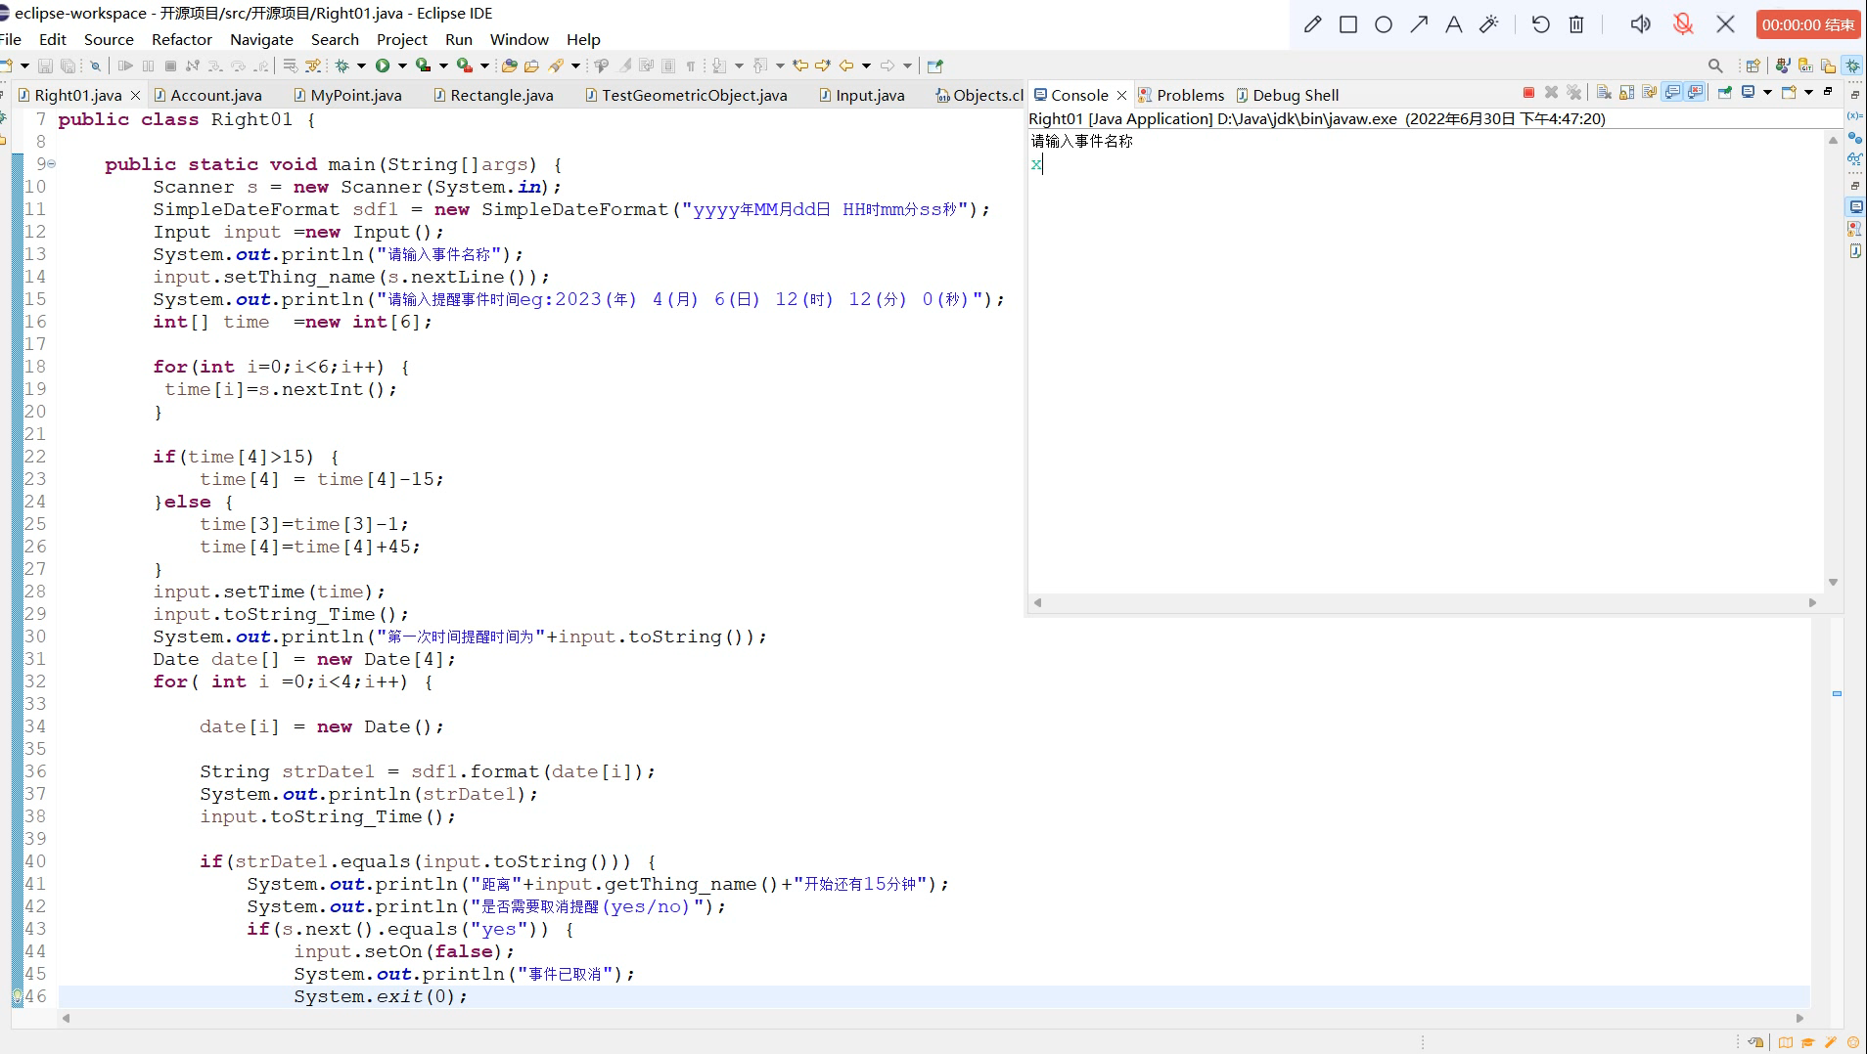
实际效果演示
30秒速看实际效果演示

Slide 18
感谢在座各位聆听
胡梦洁小组 指导老师：王衔飞

